Slide 1

SUSTENTACIÓN DEL TRABAJO DE TITULACIÓN
TECNOLOGÍAS DE LA INFORMACIÓN – MODALIDAD EN LÍNEA
PROTOTIPO DE UN SISTEMA WEB PARA PREDECIR EL ABANDONO EN ESTUDIANTES UNIVERSITARIOS MEDIANTE APRENDIZAJE AUTOMÁTICO Y CONSULTA CONVERSACIONAL.
TUTORAS: MSC. PERALTA CORREA MIRELLA AZUCENA
MSC. ESPINOZA BRAVO MARÍA GABRIELA
AUTORES: MARLON DAVID PÉREZ ALMACHI · VÍCTOR MANUEL LLUILEMA PISCO
EXPONE: VÍCTOR MANUEL LLUILEMA PISCO
Notes:
Buenos días, miembros del tribunal. Soy Víctor Manuel Lluilema Pisco y, junto con Marlon Pérez Almachi, presento el prototipo de un sistema web para predecir el abandono universitario con aprendizaje automático y consulta conversacional. Mi exposición cubre cinco puntos: introducción y objetivo, diagramas de la propuesta, arquitectura, el enlace del proyecto y conclusiones.

Slide 2

Introducción y objetivo
Punto de partida
44,90 %
abandono en cinco cohortes de una universidad ecuatoriana (Núñez-Naranjo, 2024)
Hoy el abandono se mide cuando ya ocurrió.
El problema
Señales dispersas en varios sistemas
La autoridad depende de TI para consultar los datos
Datos personales que exigen protección (LOPDP)
Objetivo general
Desarrollar un prototipo web que prediga el abandono con aprendizaje automático y permita consultar los resultados en español, para actuar antes de que el estudiante se retire.
Pregunta de investigación
¿Cómo puede un sistema web con aprendizaje automático y consulta en lenguaje natural anticipar el abandono universitario y apoyar la priorización del acompañamiento, protegiendo los datos del estudiante?
1
Analizar
procesos y variables
2
Construir y validar
el modelo predictivo
3
Implementar
el sistema web y la consulta
4
Evaluar
el prototipo
Notes:
Parto de un dato: en una universidad ecuatoriana abandonó el 44,90 % de cinco cohortes. Las señales están en los sistemas, pero dispersas, y hoy el abandono se mide cuando ya ocurrió; además la autoridad depende de TI para consultar. Nuestra pregunta es cómo anticiparlo con un sistema web protegiendo los datos. El objetivo general es un prototipo que prediga y permita consultar en español; lo cumplimos con cuatro objetivos: analizar, construir y validar el modelo, implementar el sistema y evaluarlo.

Slide 3
Diagramas de la propuesta práctica
Modelo de datos en estrella (SQL Server)
Secuencia: consulta en lenguaje natural
Autoridad
Interfaz web
API FastAPI
Barreras y enrutador
SQL Server
dim_institucion
dim_periodo
1 pregunta en español
fact_matriculas
estudiante por periodo: promedio, asistencia, nivel, créditos, estado y retiro del siguiente corte
dim_alumno
dim_sede
2 POST + token JWT
3 rol, institución, SELECT
dim_carrera
dim_estado
4 métrica certificada
5 cifras de vistas VIS_*
Hechos de procesos por lotes y de seguimiento
prediccion_​abandono
segmento_​carrera
intervencion
evaluacion_​modelo
6 resumen, tabla y gráfico
Sin métrica certificada
La IA genera el SQL con solo el esquema (sin datos personales) y sqlglot lo valida antes de ejecutarlo.
Toda tabla lleva institucion_codigo; las vistas VIS_* filtran por institución con SESSION_CONTEXT.
Notes:
Los diagramas de la propuesta son dos. A la izquierda, el modelo de datos en estrella: una tabla de hechos de matrículas por periodo rodeada de dimensiones, más los hechos de las predicciones, los segmentos, las intervenciones y la evaluación del modelo. Toda tabla lleva el código de institución y las vistas filtran con SESSION_CONTEXT. A la derecha, la secuencia de una consulta: la autoridad pregunta en español, la API valida rol e institución, las barreras eligen una métrica certificada y SQL Server devuelve solo cifras de las vistas. Si no hay métrica, la IA genera el SQL sin ver datos personales y se valida.

Slide 4
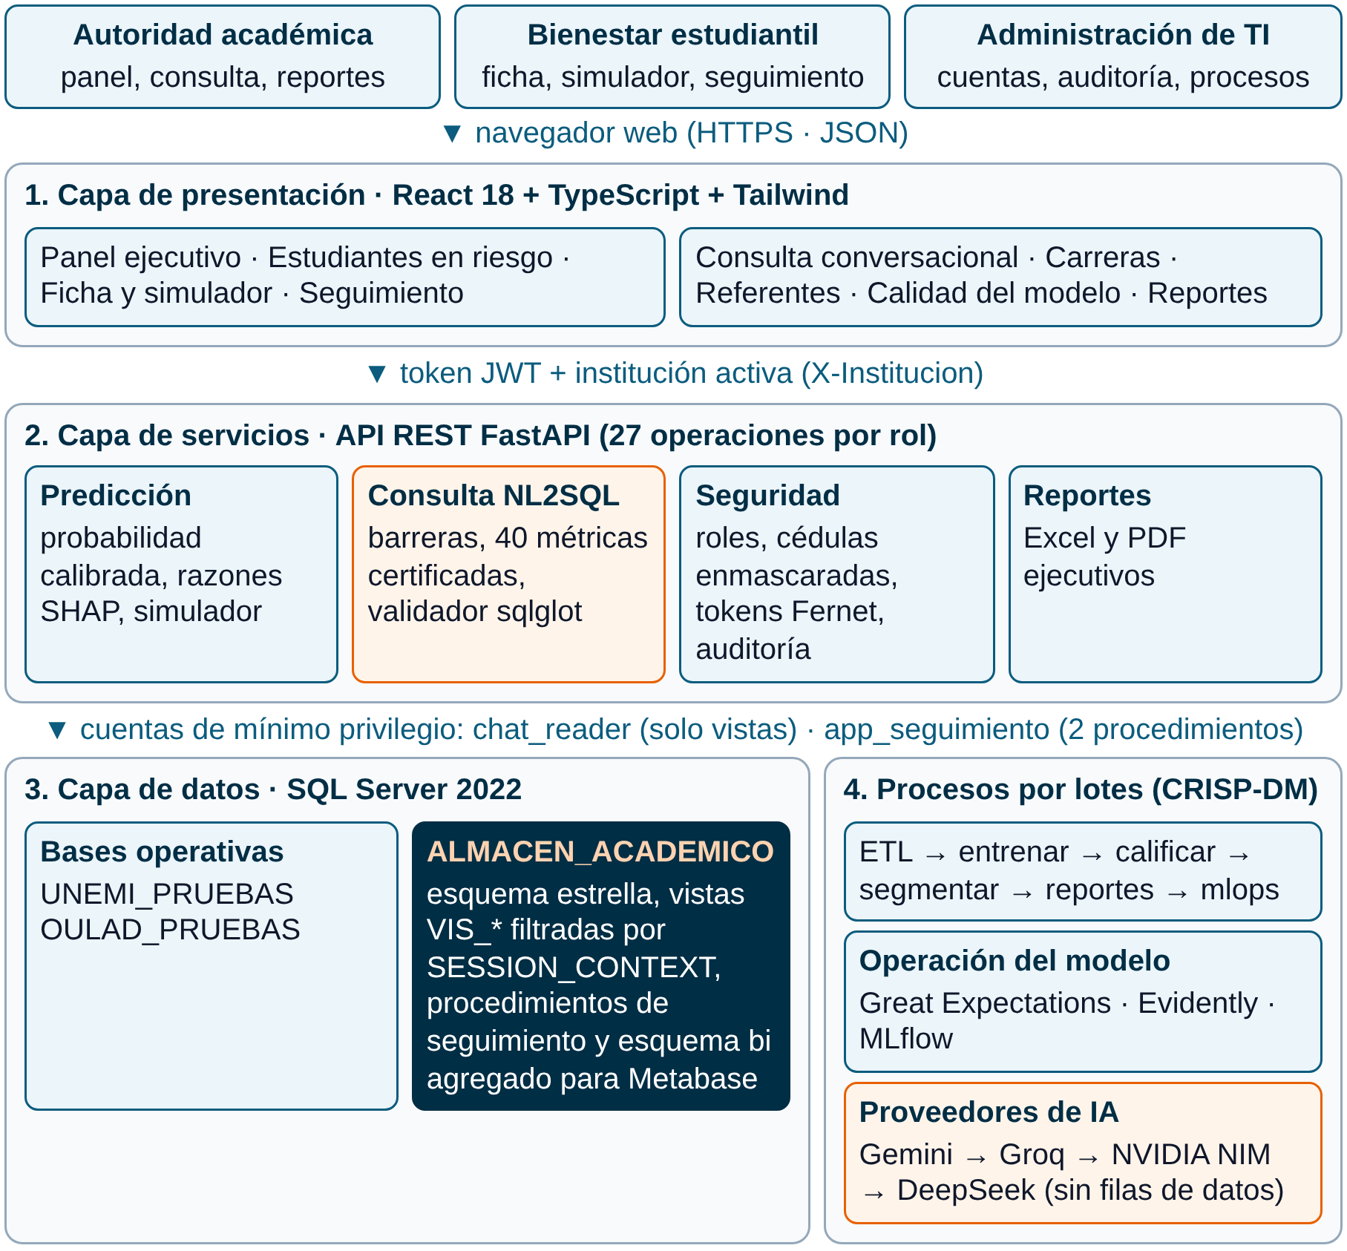
Arquitectura del software: frontend y backend
FRONTEND
BACKEND
BASE DE DATOS
React 18 · TypeScript · Vite · Tailwind
FastAPI · API REST de 27 servicios
SQL Server 2022
Panel ejecutivo
HTTPS · JWT
api/
rutas por módulo
core/
JWT, roles, auditoría
solo lectura
Almacén en estrella
Estudiantes en riesgo y ficha
Vistas VIS_* por institución
ml/
LightGBM, SHAP
nl2sql/
40 métricas, validador
Consulta conversacional
SESSION_CONTEXT
etl/
perfiles de mapeo
scripts/
procesos por lotes
Seguimiento y calidad del modelo
Cuentas de mínimo privilegio
No es la frontera de seguridad
El frontend solo habla HTTP
nunca accede a la base de datos
Todo SQL de la IA corre con chat_reader
solo lee las vistas VIS_* de su institución
Credenciales fuera del código
se leen de .env, que no se versiona
189 pruebas automatizadas
178 del backend y 11 de la interfaz
Notes:
La arquitectura es cliente-servidor desacoplada. El frontend, en React con TypeScript, solo muestra la información según el rol. El backend, en FastAPI, expone veintisiete servicios y se organiza en capas: api, core con seguridad y auditoría, ml con el modelo, nl2sql con la consulta, etl y procesos por lotes. Detrás está SQL Server con el almacén en estrella. Tres reglas: el frontend nunca toca la base de datos, todo SQL de la IA corre con una cuenta de solo lectura sobre vistas de la institución, y las credenciales no están en el código. Lo respaldan 189 pruebas automatizadas.

Slide 5

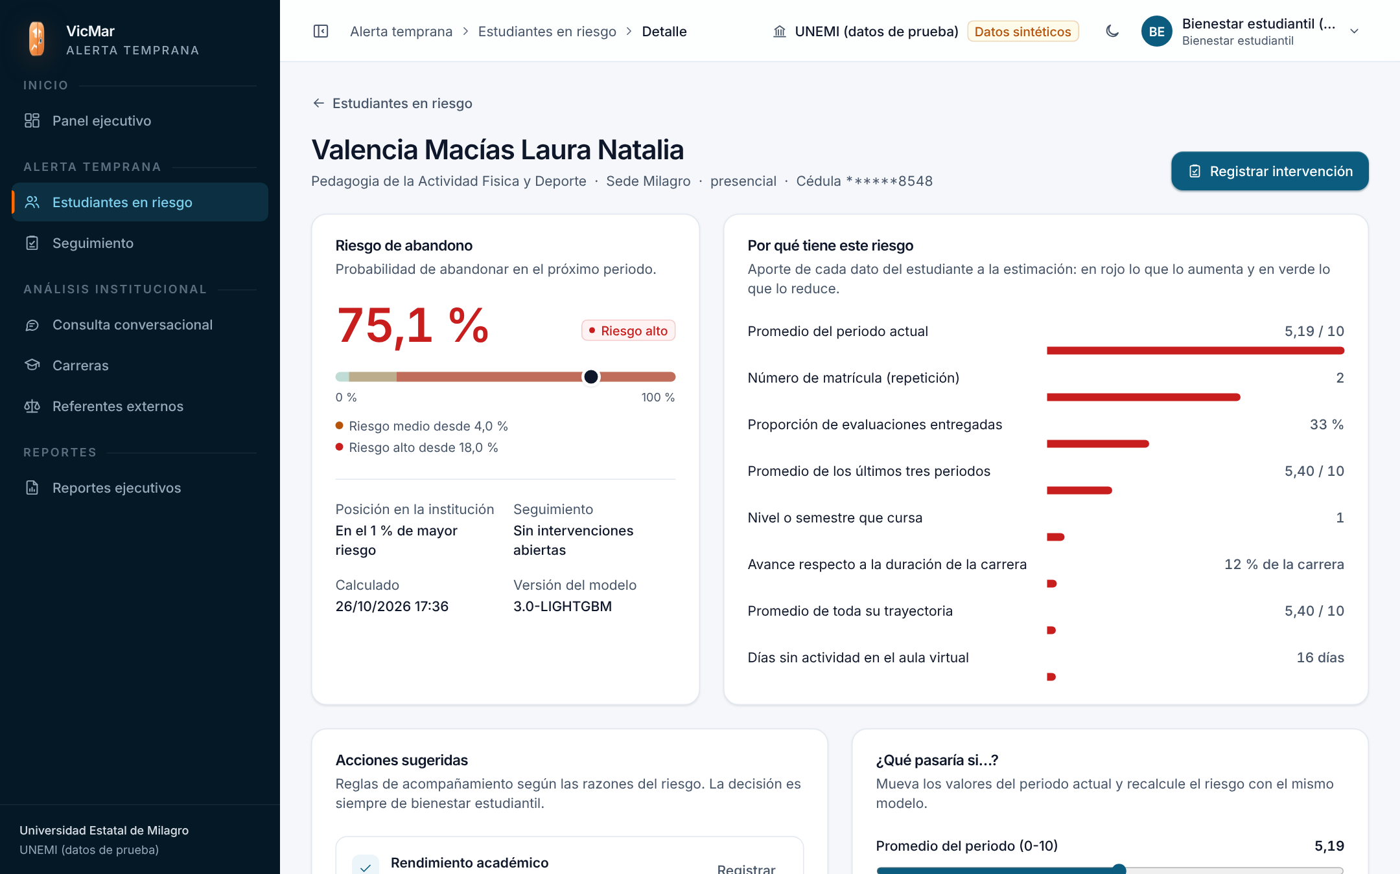
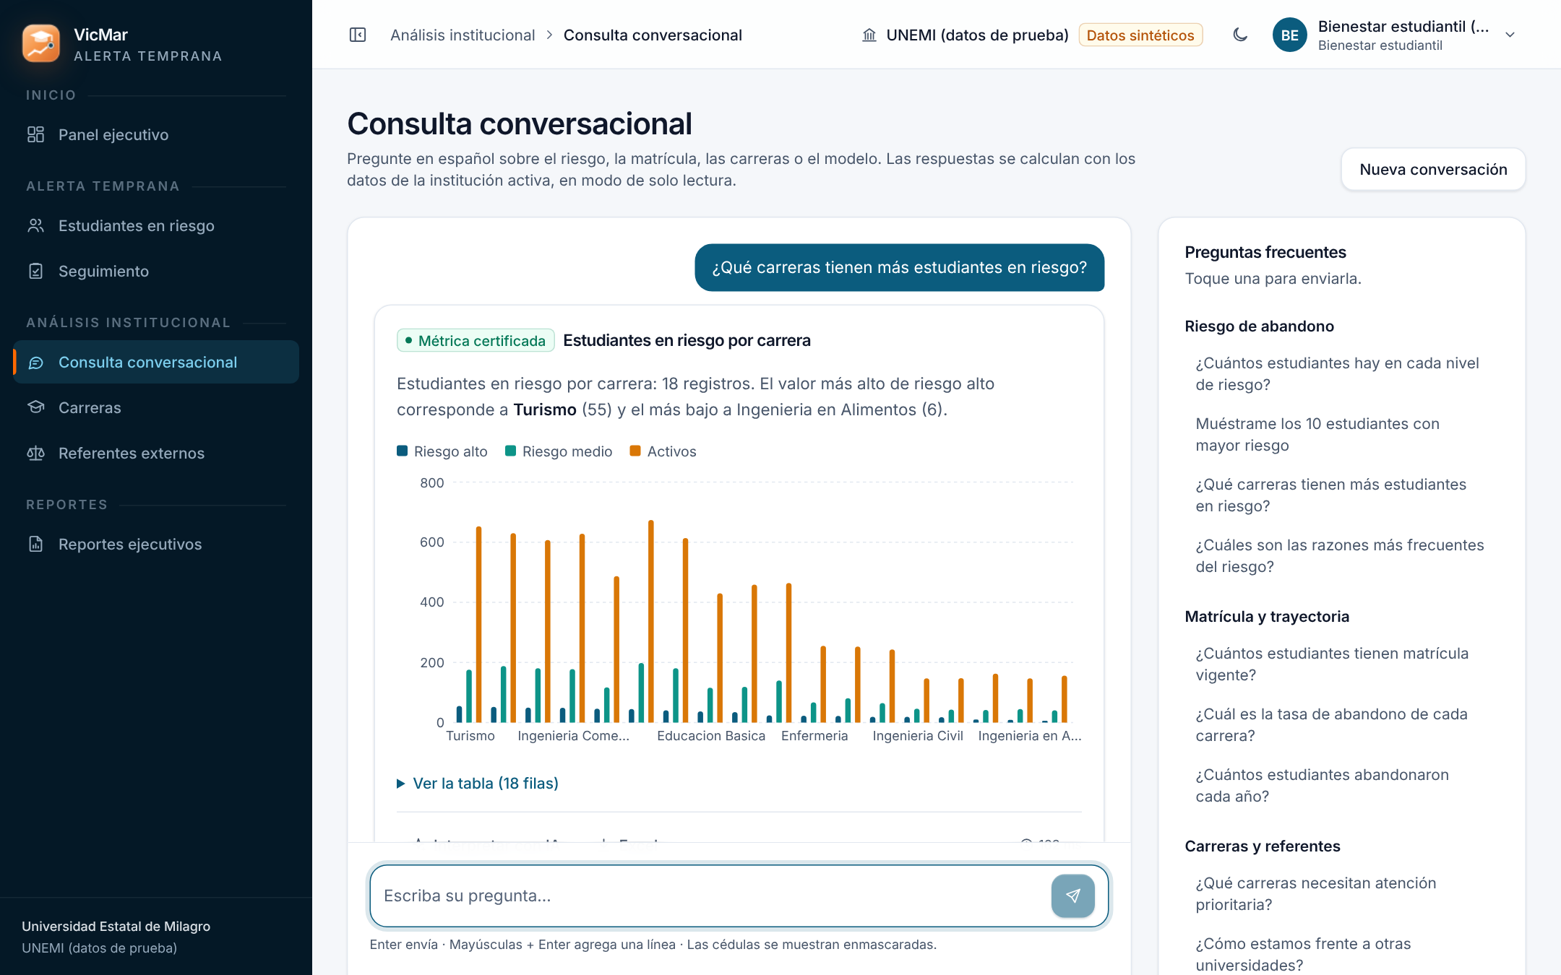
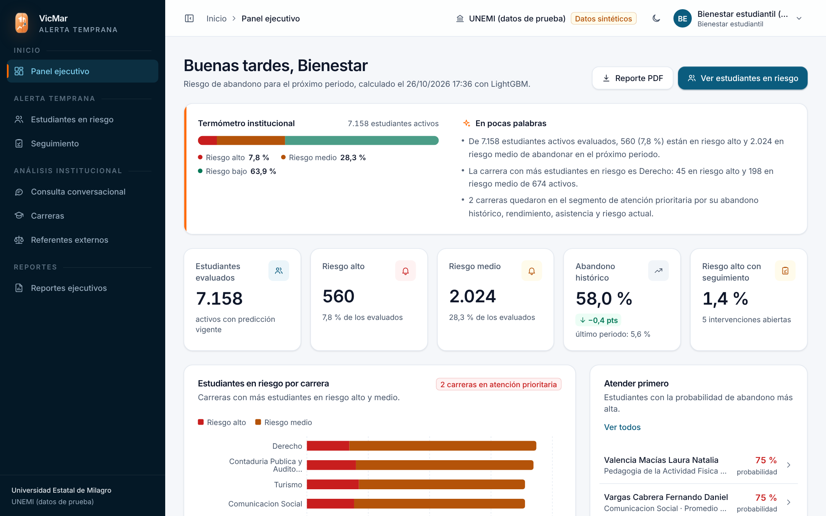
Hipervínculo del proyecto
Repositorio del proyecto (clic o QR)
github.com/Vm199524/PROYECTO-TITULACION-MARLON-VICTOR-UNEMI
Sistema en ejecución (demostración local)
http://localhost:3000
Escanee para abrir el repositorio
Contiene el código, los manuales y la documentación del proyecto.
Recorrido de la demostración
panel → ficha → consulta → bloqueo → calidad del modelo
Ficha con las razones del riesgo
Consulta en lenguaje natural
Notes:
El proyecto está publicado en GitHub; el código QR y el enlace abren el repositorio con el código, los manuales técnico y de usuario y la documentación. El sistema se levanta con un script y se abre en localhost:3000. A la derecha están dos pantallas reales: la ficha de un estudiante con las tres razones principales de su riesgo y la consulta en lenguaje natural con una métrica certificada. En la demostración recorro panel, ficha, consulta, una pregunta maliciosa bloqueada y la calidad del modelo.

Slide 6
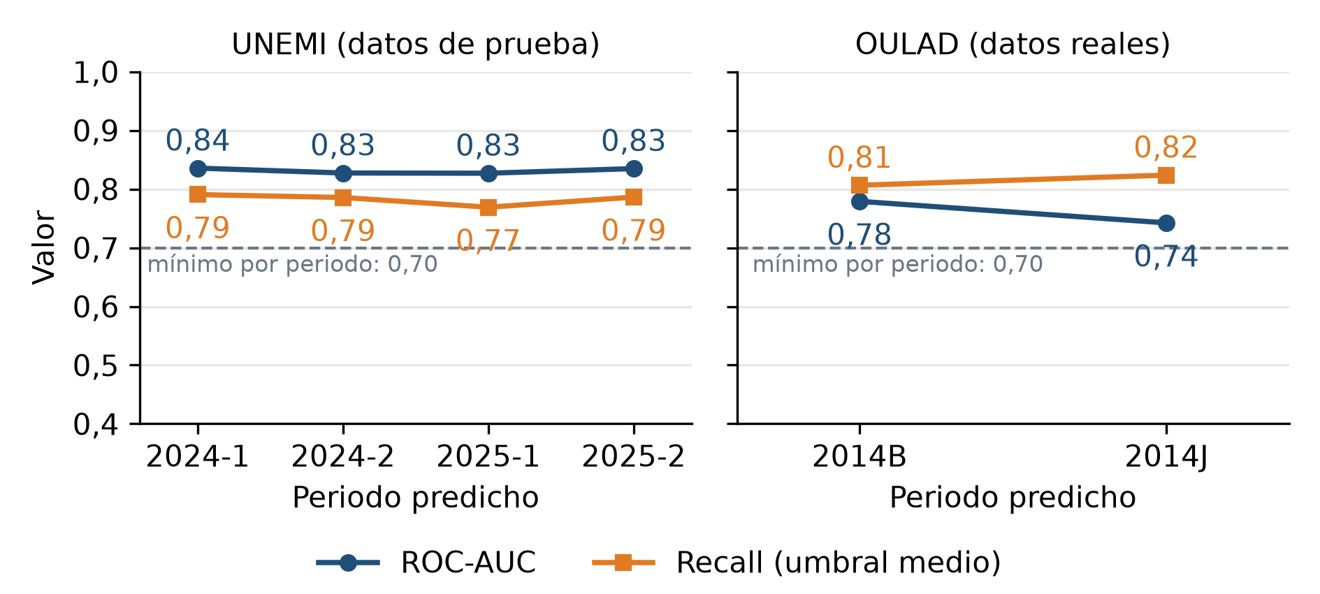
Conclusiones
Desempeño en periodos que el modelo no había visto
El modelo se sostiene con datos reales en periodos no vistos y supera a la regresión logística y a Random Forest.
1
Detecta 78 % de los abandonos con el umbral medio en la institución de prueba.
2
La consulta es confiable: 100 % de exactitud, 8 de 8 preguntas maliciosas contenidas y 0 fugas entre instituciones.
3
Mínimo exigido por periodo: 0,70. ROC-AUC global: 0,829 (UNEMI, datos de prueba) y 0,768 (OULAD, datos reales).
Siguiente paso: validar con una carrera real de la UNEMI, con autorización y evaluación de impacto (LOPDP).
Aporte
Predicción explicada en español dentro de un sistema por roles, con consulta certificada y aislamiento por institución en la base de datos.
4
Notes:
Cierro con las conclusiones. Primero, el modelo se sostiene con datos reales en periodos que no vio: cero coma ochocientos veintinueve en la UNEMI con datos de prueba y cero coma setecientos sesenta y ocho en OULAD, y supera a la regresión logística y a Random Forest. Segundo, detecta el 78 % de los abandonos con el umbral medio. Tercero, la consulta en español fue exacta, contuvo las ocho preguntas maliciosas y no tuvo fugas entre instituciones. El aporte es una predicción explicada, dentro de un sistema por roles. Como siguiente paso, validar con una carrera real de la UNEMI con autorización y evaluación de impacto. Muchas gracias; quedamos atentos a sus preguntas.

